Slide 1

TOÁN 1

Slide 2
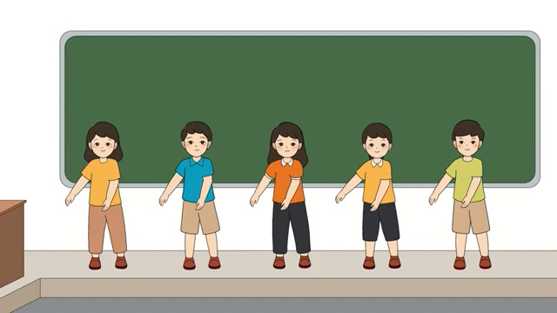
Khởi động

Slide 3

Bài 6
LUYỆN TẬP CHUNG

Slide 4


S/44

Slide 5

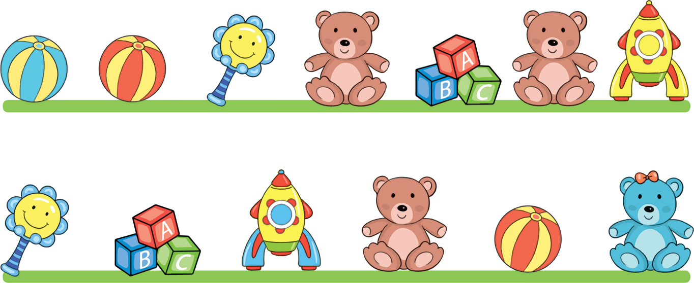
1
Hàng nào có nhiều đồ chơi hơn?
7
A.
B.
6
Notes:
Click vào hình A để ra đáp án

Slide 6
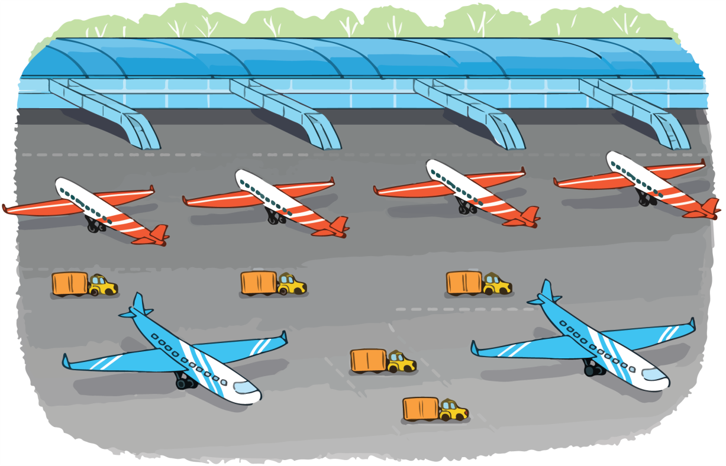


2
Chọn câu trả lời đúng.
A. Số ô tô ít hơn số máy bay.
B. Số ô tô bằng số máy bay.
C. Số ô tô nhiều hơn số máy bay.

Slide 7
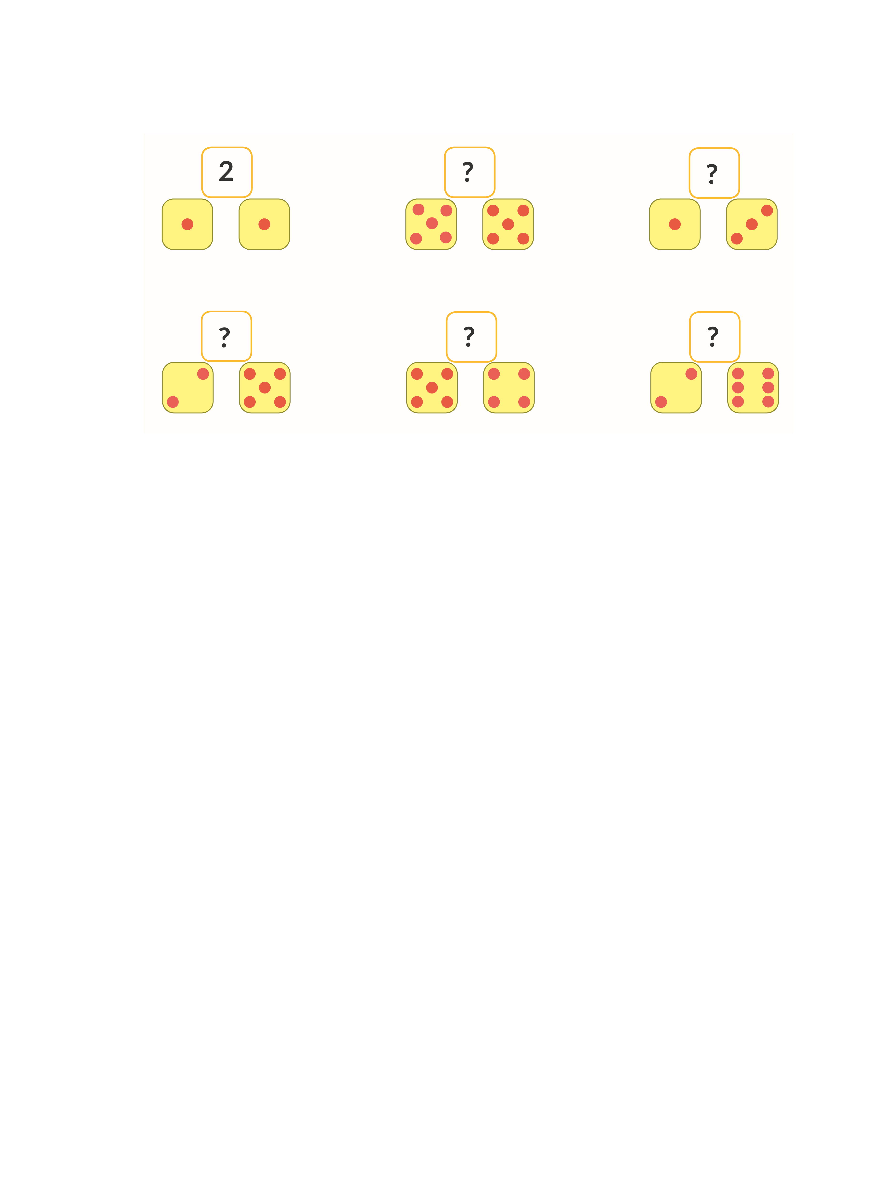
3
Số?
10
4
7
9
8

Slide 8
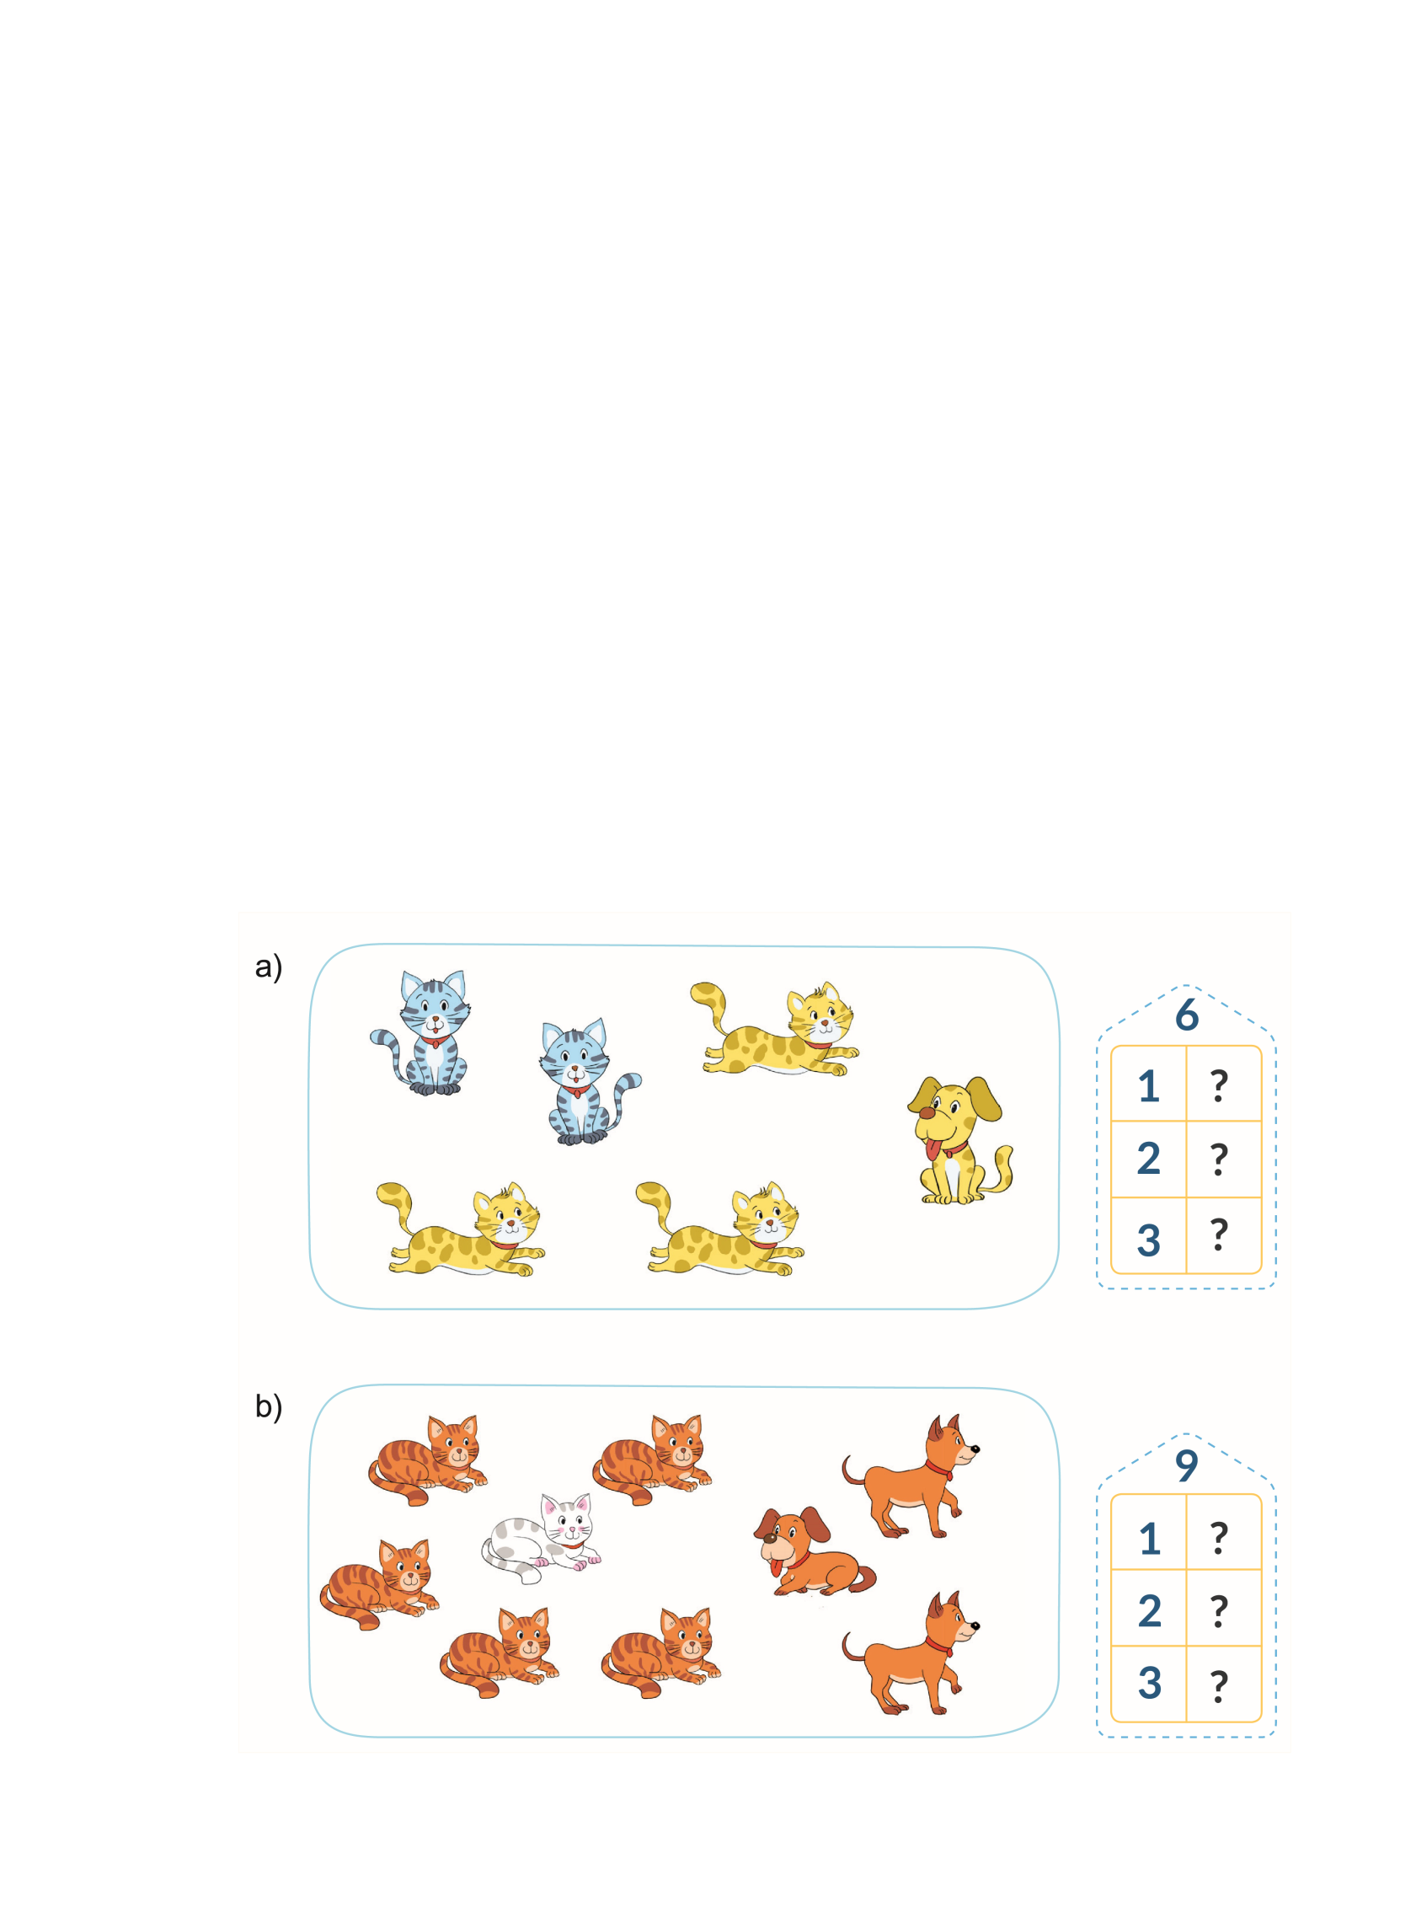






4
Số?
a)
6
5
1
?
2
?
4
?
3
3
?
Notes:
Click ra vòng tròn để giúp HS khai thác trong
Click vào các cô để ra số

Slide 9
4
Số?
b)
9
8
1
?
2
?
7
?
3
6
?

Slide 10

Thử thách nhí
4
?
2
?
2
Notes:
GV giáo dục HS tình cảm gia đình. Có thể linh động nếu HS có đáp án khác phù hợp. Ví dụ có 3 người tóc ngắn, 1 người tóc dài, 4 gồm 3 và 1

Slide 11

1
Xem lại bài đã học
Dặn dò
2
Hoàn thành bài …
3
Chuẩn bị bài mới.
Notes:
Gv linh động thay thế nội dung dặn dò nhé!

Slide 12

Người soạn : Phan Thị Linh
Năm sinh : 1990
Đơn vị công tác :
LH : 0916.604.268
Mail : linhpt33@fe.edu.vn
Thân chào Quý Thầy Cô!
Người soạn rất mong nhận được phản hồi và góp ý từ Quý Thầy Cô để bộ giáo án ppt được hoàn thiện hơn.
Mọi thông tin phản hồi mong được QTC gửi về:
+ Zalo: 0916.604.268
+ Facebook cá nhân: https://www.facebook.com/nhilinh.phan/
+ Nhóm chia sẻ tài liệu: https://www.facebook.com/groups/443096903751589
* Thầy cô có thể liên hệ khi cần được hỗ trợ soạn giáo án điện tử.

